Slide 1


MODUŁ 3
ROZWIJANIE BIZNESU: Rozwijanie Produktu/Usługi
I Zrozumienie Klienta
Photo by Arantxa Treva at Pexels
This project has been funded with support from the European Commission. The author is solely responsible for this publication (communication) and the Commission accepts no responsibility for any use may be made of the information contained therein. In compliance of the new GDPR framework, please note that the Partnership will only process your personal data in the sole interest and purpose of the project and without any prejudice to your rights.

Slide 2

Definicja I Teoria
MODUŁ 3
Jak zacząć prowadzić biznes
w kulturze ulicznej za pomocą telefonu?

Slide 3

Biznes w Kulturze Ulicznej za pomocą Telefonu
Photo Credits by Oleg Magni at Pexels
Definicja
Rozpoczęcie działalności w sektorze kultury ulicznej może być trudne, zwłaszcza jeśli nie masz dostępu do pewnych narzędzi
i metod, które pozwoliłyby na rozwiniecie twoich pomysłów. Na szczęście istnieje wiele narzędzi, które nawet przy skromnym wkładzie własnym, pomogą ci ugruntować swoją koncepcję i zwiększyć skalę działania.
Niektóre narzędzia zestawione
w tej prezentacji pochodzą z takich dziedzin jak Projektowanie usług, Projektowanie Graficzne, Tworzenie Produktu, UX/UI i innych.

Slide 4























Efekty Nauczania
Moduł 3 ma na celu zapoznanie cię
z narzędziami i metodami, które są używane w różnych obszarach projektowania, a także rozwinięcie sposobu myślenia, aby lepiej zrozumieć jak przechodzi się od pomysłu do rzeczywistości.
Przedstawiamy zbiór zasobów, które szczegółowo wyjaśnią te narzędzia
i metodologie, a także pokażą jak ich używać przy codziennych zadaniach
w prowadzeniu biznesu.
Ukończenie tego modułu...
Pozwoli zrozumieć cały proces prowadzący do urzeczywistnienia pomysłu. Jak skutecznie pracować
z innymi oraz jak rozwinąć umiejętność komunikacji i zarządzania.

Slide 5




Ten zestaw modułów pozwala rozwinąć umiejętności, kompetencje biznesowe/ przedsiębiorcze, wiedzę na temat kultury ulicznej, aby móc zarabiać na swoich działaniach twórczych.
Wymienione zasoby dają teoretyczne
i praktyczne zrozumienie przemysłu kreatywnego oraz rozwoju gospodarki kulturalnej i pomogą tworzyć własne kreatywne inicjatywy.
Nasze podejście polega na zintegrowaniu przedsiębiorczości z praktykami twórczymi związanymi z kulturą uliczną oraz na przyjęciu "kreatywnego" sposobu na rozwój nowych przedsiębiorstw i wspierającej je infrastruktury.

Slide 6
Narzędzia i Ćwiczenia
MODUŁ 3
Jak zacząć prowadzić biznes
w kulturze ulicznej przez telefon

Slide 7
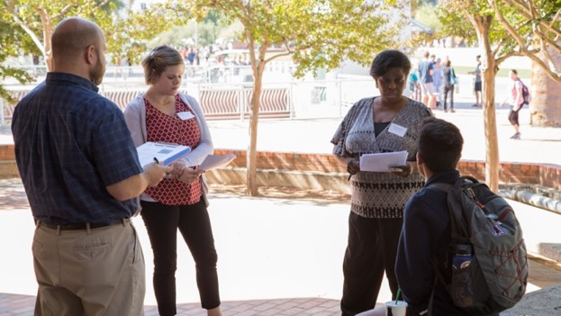



1. Wywiady
Ćwiczenia
Celem każdego wywiadu jest zebranie informacji, doświadczeń oraz szczegółowe opisanie postaw i zachowań.
Wywiad może być ustrukturyzowany lub nie. W tym drugim przypadku należy zwracać się do rozmówcy w tonie konwersacji. Należy mieć gotowe pytania rozwijające i starać się wydobyć jak najwięcej informacji: najistotniejsze informacje to zwykle te, które rozmówcy „zapomną” powiedzieć. Można też mieć przygotowane pytania naprowadzające, których się będziemy trzymać.

Slide 8




















Ćwiczenia
2. Obserwacja
Polega na zanurzeniu się
w określonym kontekście danej kultury, lub działalności, będąc jednocześnie w kontakcie
z użytkownikami. Zbieramy konkretne informacji poprzez obserwację i systematyczną dokumentację.
W zależności od celu projektu możemy towarzyszyć użytkownikowi podczas jego codziennych czynności bez wywierania na niego wpływu. Dzięki temu są większe szanse na określenie interesujących nas czynników.

Slide 9



















Mood Boards, Świetnie sprawdzają się do wizualnego przedstawiania
Mood Boards
twoich pomysłów i wizualnych odniesień. Jest to skuteczne narzędzie do wizualizowania
i omawiania nowych pomysły
z zespołem, mając wizualną przechowalnię preferowanych pomysłów
Sprawdź to

Slide 10

Mood Boards
Mogą zawierać wydrukowane zdjęcia, zdjęcia z liceum, naklejki, lub dowolne inne materiały 2D.
Ich konstrukcja może być złożona, lub minimalistyczna, zależnie ile informacji chcesz w nim zawrzeć. Ogólnie należy trzymać się tego, co jest najbardziej czytelne dla ciebie i zespołu. Najlepszy jest materiał pozwalający szybko wyłapać potrzebne informacje.
Photo by Inga Seliverstova at Pexels

Slide 11
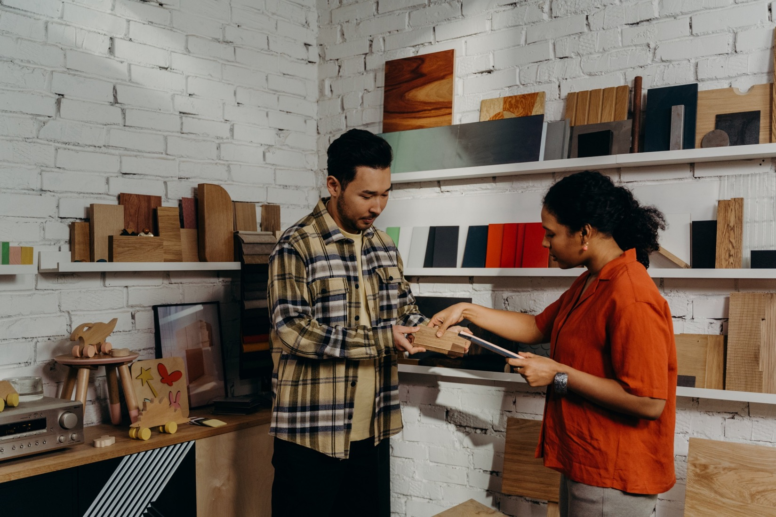
Mood Boards
Photo by cottonbro at Pexels
Mood Boardy mogą też być tworzone
z próbek i przedmiotów 3D, które wywołują skojarzenia wzrokowe, lub dotykowe.
„Wystawa” przedmiotów i materiałów do których możesz się odnieść, i które będą ci każdego dnia przypominać
o tym, co chcesz osiągnąć, lub wprowadzić w przyszłych projektach.

Slide 12















Mapa Myśli / Mindmap
Mind-Mapping
Stanowi intuicyjną
i elastyczną metodę mapowania koncepcji pomysłu w formie wizualnej. Może to być bardzo prosty schemat, mniej lub bardziej linearny, lub zawierać więcej informacji (grafiki i zdjęcia). Zależnie od celu, mapa może być bardziej, lub mniej złożona

Slide 13
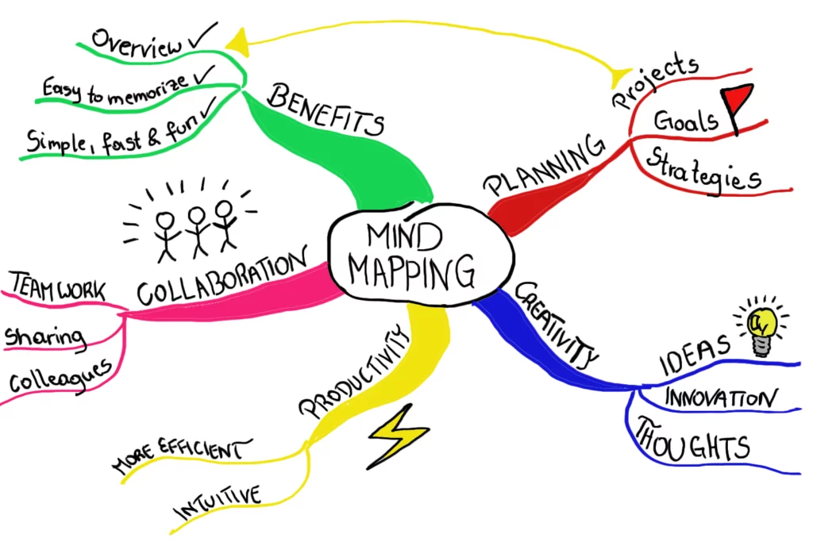
Image Credits by iMindMap, Tony Buzan
Można w niej zawrzeć różne tematy, takie jak produkty/usługi które tworzysz, partnerów i dostawców, współpracowników, zespoły. Można to urozmaicić dodając zdjęcia, kilka grafik i różne kolory.

Slide 14
Pytanie: W jaki Sposób Możemy/How Might We?
Pytanie HMW?
To jedno z pytań, które najczęściej zadaje się w projektowaniu, odnoszące się do rozmachu projektu, lub zakresu działań.
Najczęściej zawarte jest
w pojedynczym zdaniu, stanowi integrację problemu użytkownika + informacja na jego temat (wgląd) + oczekiwania określone w fazie badań (potrzeba).

Slide 16

Generowanie pomysłów
Brainstorming
Ta metoda polega na umieszczeniu wybranego pomysłu na ścianie i omówieniu go z zespołem, lub indywidualnie dla lepszego skupienia.
Garść porad:
Konstruktywna krytyka
Zachęcanie do nieszablonowego myślenia.
Budowanie na pomysłach innych.
Skupienie na temacie
Prowadzenie jednej konwersacji naraz.
Staranne opisywanie swoich pomysłów.
Na początku wygeneruj jak najwięcej pomysłów.

Slide 17


Empatia wobec użytkowników
Mapa Empatii
Potrzeby
Problemy
Zyski
Zainteresowania
Codzienna rutyna
Kluczowe jest zrozumienie rynku
i możliwość uchwycenia tego, co sprawi, że twój biznes będzie dla klientów wyjątkowy.
Istotne jest, aby podjąć wysiłek zrozumienia potrzeb i zainteresowań grupy docelowej, aby Twoja praca została lepiej odebrana.
To narzędzie daje czystszy i bardziej wizualny wgląd w potrzeby użytkownika.
(Narzędzia z Strategyzer.com)
Photo by Grace Madeline on Unsplash

Slide 18
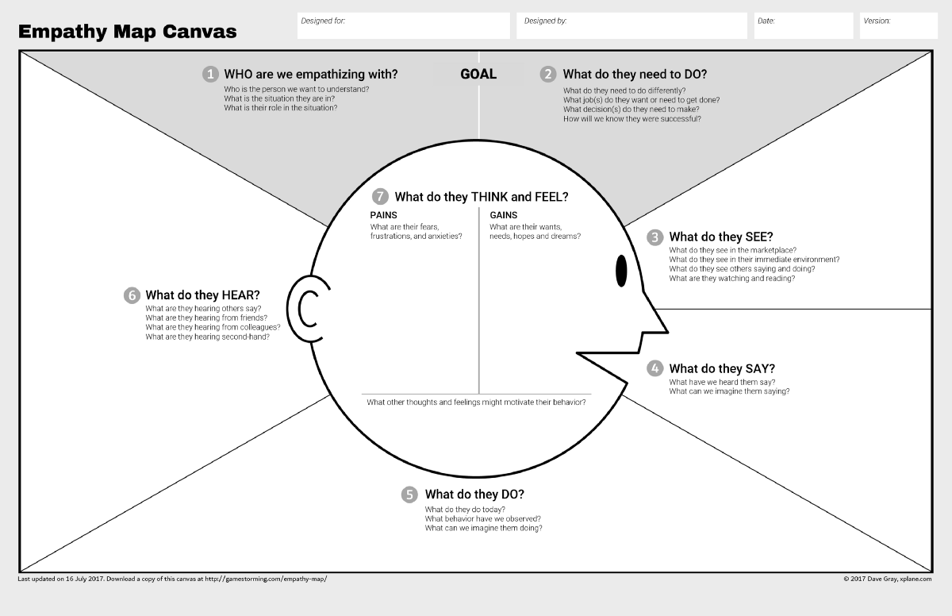
Street Culture
Photo by Cem Ersozlu on Unsplash
Empathy Map
the creative force of the city
Popular styles of urban centres. This is a view of the streets as shared spaces, made for the benefit of all that use them. Street culture thrives in urban centres and big cities. These are the places street culture is born and from there it spreads. It is modern, always pushing the limits of any set idea whether that is fashion, art, design, music or sport. It is the creative forces in the city.
www.urbandictionary.com

Slide 19
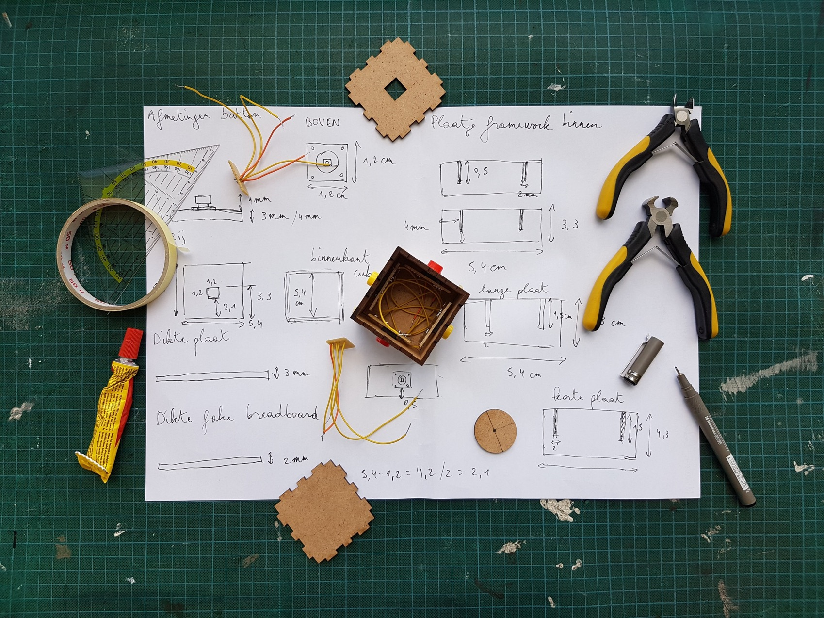
Prototypowanie Low-fidelity, lub prototypowanie w kartonie służy do:
Prototypowanie Lo-Fi
przedstawiania pomysłu, przedstawianie fizycznego produktu lub symulowanie doświadczenia w bardzo łatwy i tani sposób.
Używając tanich materiałów, takich jak papier, karton i taśma, oraz podstawowych umiejętności rysowania, razem z zespołem możesz pracować w szybki sposób powtarzając działanie.
Więcej informacji w tym filmie
https://www.youtube.com/watch?v=JMjozqJS44M
Photo by Senne Hoekman at Pexels

Slide 20
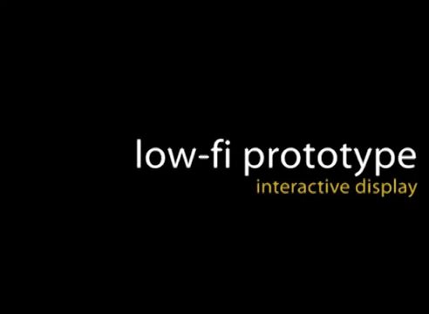
Prototypowanie Low-fi
Użyj rysunku i materiałów
o niskim odzwierciedleniu szczegółów, aby szybko złożyć wizualną reprezentację swojego pomysłu. Metoda ta łączy podstawowe rysunki/modele 3D/budynki. Zespół może jej użyć do przedstawienia systemu, usługi, technologii lub produktu. Dobrze jest wyobrazić sobie
i zwizualizować wiele elementów twojego rozwiązania na wczesnym lub koncepcyjnym etapie opracowania pomysłu. Ponieważ taki pomysł nie zawsze działa.

Slide 21
Papierowe makiety mogą być używane do:
Papierowe Makiety
Przedstawienia pomysłu, wizualizacji produktu/usługi w prosty i nisko kosztowy sposób
Używając tanich materiałów, takich jak karton, papier, klej,
a także podstawowych zdolności graficznych, możesz razem
z zespołem tworzyć w sposób kreatywny.
Więcej informacji na filmie:
https://www.youtube.com/watch?v=JMjozqJS44M

Slide 22
Papierowa Makieta
Użyj rysunku i materiałów
o niskiej szczegółowości, aby szybko złożyć wizualną reprezentację swojego pomysłu. Metoda ta łączy podstawowe rysunki/modele 3D/budynki.
Zespół może jej użyć do przedstawienia systemu, usługi, technologii lub produktu. Dobrze jest wyobrazić sobie
i zwizualizować wiele elementów Twojego rozwiązania na wczesnym lub koncepcyjnym etapie Twojego pomysłu, ponieważ nie musi on zadziałać.

Slide 23

Zasoby Multimedialne
MODUŁ 3
Jak zacząć prowadzić biznes
w kulturze ulicznej za pomocą telefonu?

Slide 24
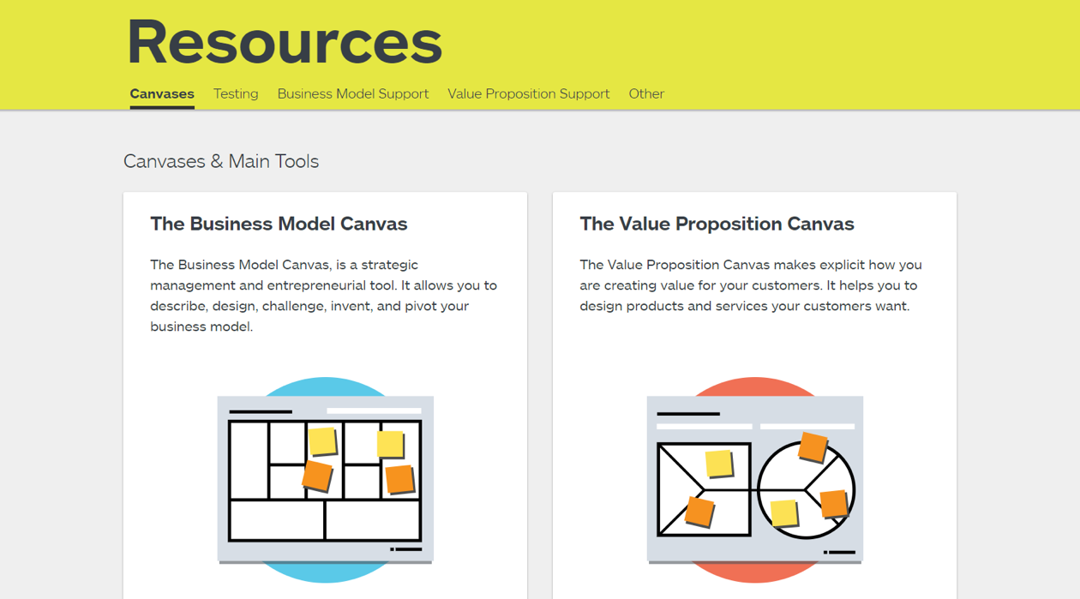


Zasoby Multimedialne
Credits
Strategyzer
Poniżej znajdziecie pełną listę metod i narzędzi pozwalających zrozumieć użytkowników/klientów, a także zarządzać zespołem
i komunikacją, dzięki której funkcjonuje twoje przedsięwzięcie.
Poniższy link daje dostęp do darmowych treści: https://www.strategyzer.com/

Slide 25






Darmowe platformy online:
Zasoby Multimedialne
https://marvelapp.com/
Photo by Andrea Piacquadio at Pexels
https://appinventor.mit.edu/
Powyższe aplikacje serwisowe
i narzędzia internetowe są dostępne za darmo i są przyjazne dla użytkowników.
https://miro.com/
https://app.diagrams.net/
Także dla tych bez zaawansowanych umiejętności w projektowaniu, czy kodowaniu.
https://www.invisionapp.com/

Slide 26
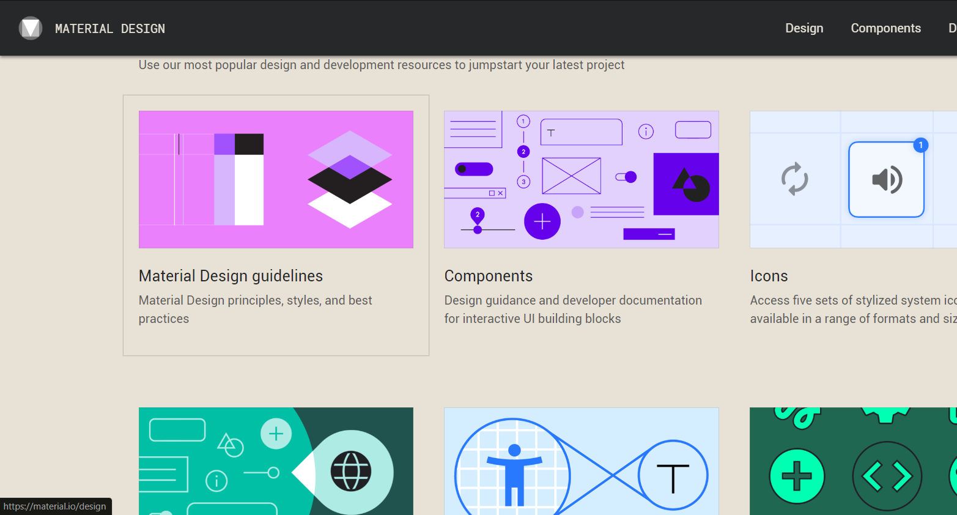
Biblioteka zasobów Material.io
Zasoby Multimedialne
Na tej stworzonej przez Google stronie można znaleźć
darmowe zasoby, które służą do tworzenia cyfrowych makiet aplikacji, grafik, ikon. Można też prowadzić studia kolorów, layoutu, albo używać innych metod tworzenia usług
w przestrzeni cyfrowej.
Wszystkie treści z tej strony są bezpłatne, a cała dostarczona dokumentacja pomocnicza jest dostępna do pobrania.
Istnieją również filmy instruktażowe i GIF-y.
https://material.io/

Slide 27
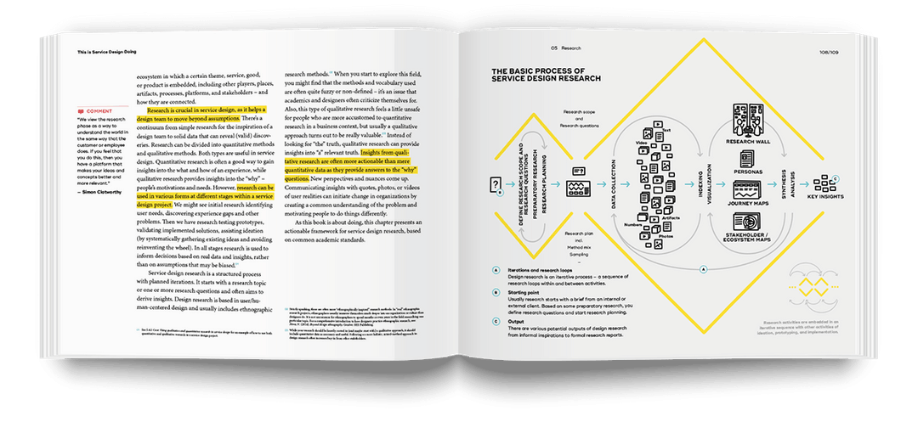
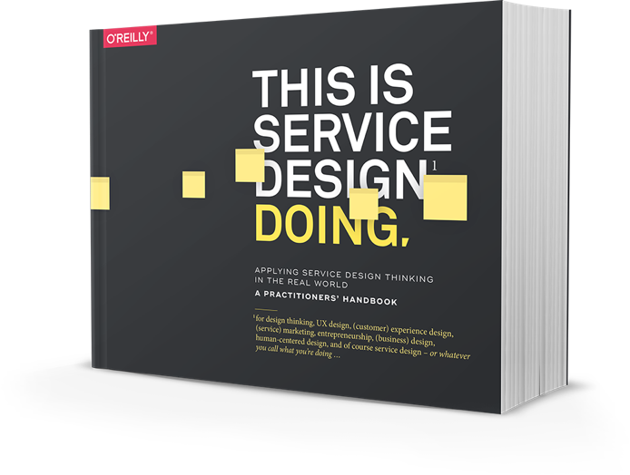
Zasoby Multimedialne
THIS IS
SERVICE
DESIGN
DOING.
Credits
TISSD This is Service Design Doing
Przedstawiona tu publikacja zawiera wiele metod i narzędzi używanych przy projektowaniu usług/service design, a także narzędzia do marketingu i komunikacji, które pomogą twojemu biznesowi się rozwijać.
Dostęp do darmowych treści: https://www.thisisservicedesigndoing.com/methods

Slide 28


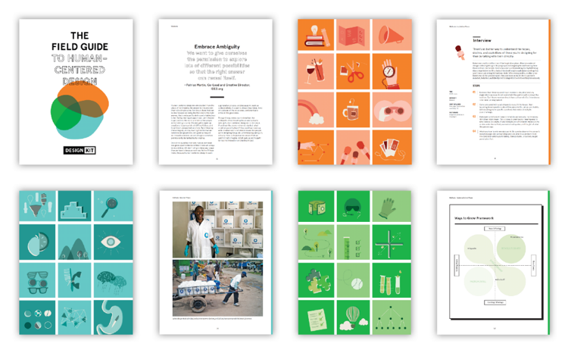
Przewodnik Projektowanie Skoncentrowane na Człowieku IDEO
Zasoby Multimedialne
Photo by Quaid Lagan on Unsplash
Jest to studium i zbiór...
Narzędzi i metod działań projektowych i prototypowania produktów/usług.
Interaktywnych, a także zespołowych/grupowych aktywności, które mogą być używane aktywnie
w terenie, lub w biurze.
https://www.designkit.org/resources/1?utm_medium=ApproachPage&utm_source=www.ideo.org&utm_campaign=FGButton

Slide 29



Studium Przypadku
MODUŁ 3
Jak zacząć prowadzić biznes
w kulturze ulicznej za pomocą telefonu?

Slide 30
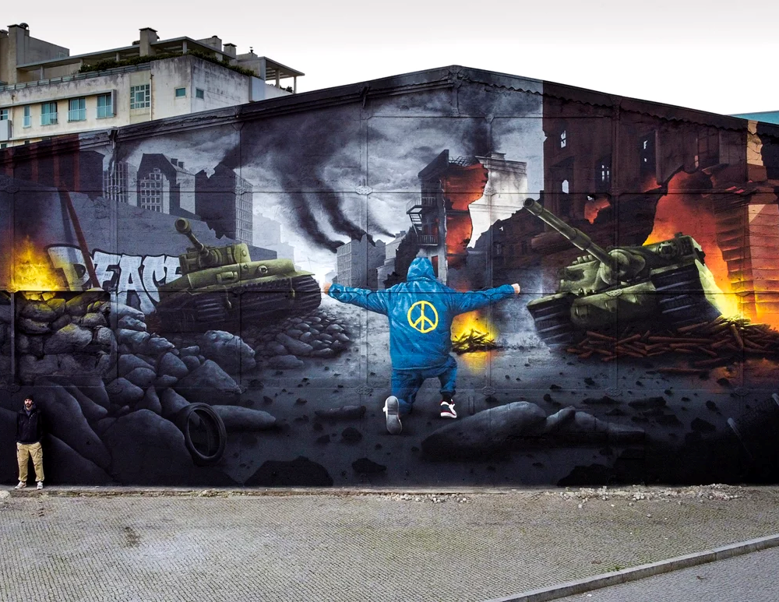
MR.DHEO, PORTO
Studium Przypadku 1
Urodzony w Porto, Mr Dheo działa jako artysta tworzący graffiti i murale. Zaczynał
w młodym wieku od podstawowych rysunków
i zamiłowania do sztuki
i malarstwa, nigdy nie podążał "typową i oczekiwaną" ścieżką
w szkole i poza nią. Jako samouk rozwijał się samodzielnie, a dziś - po dwóch dekadach ciągłej pracy - Mr.Dheo dokonał już interwencji w ponad pięćdziesięciu miastach na całym świecie. Współpracuje ze znanymi międzynarodowymi markami i firmami.
https://www.mrdheo.com/

Slide 31
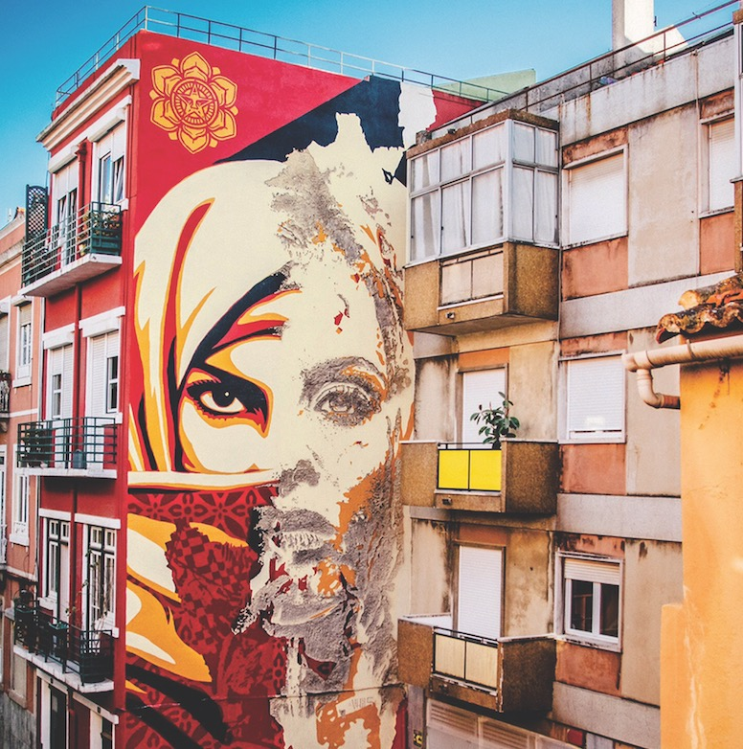

Studium przypadku 2
VHILS, LISBONA
Vhils to twórca grafiki ulicznej i rzeźbiarz murali, pochodzący z Seixal w Lizbonie.
Zaczął rzeźbić profile i wizerunki twarzy
w starych, niszczejących budynkach za pomocą niewielkich ładunków wybuchowych, co natychmiast wywołało sensację medialną
i promocję marki. Szybko wyrósł na jednego
z najbardziej prestiżowych portugalskich artystów street artu.
https://www.vhils.com/

Slide 32
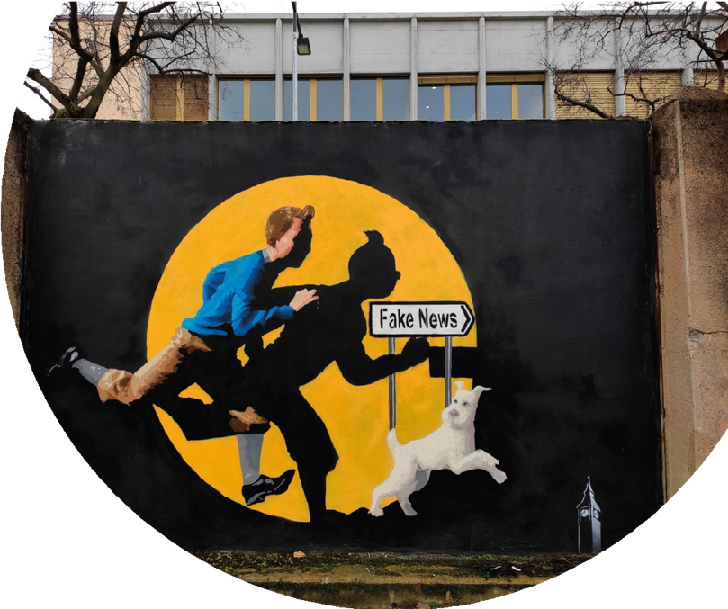
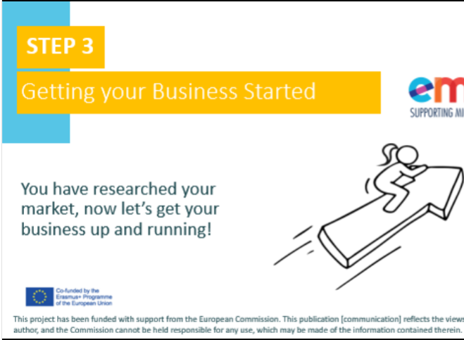

PROJEKT EMINENT
Zakładanie swojego biznesu
Studium przypadku 3
Projekt Eminent spełnia ważną rolę wspierając przedsiębiorczość
migrantów, zwłaszcza kobiet, które mogą rozwijać swoje pomysły na biznes
i osiągać sukces.
Projekt oferuje zestaw narzędzi i metod pomagających w rozpoczęciu działalności, a także w rozwijaniu i zrównoważeniu swojego biznesu.
https://www.eminentproject.eu/step-3/

Slide 33



Aktywność
Edukacja
MODUŁ 3
Jak zacząć prowadzić biznes
w kulturze ulicznej za pomocą telefonu?
Photo by Jason Goodman on Unsplash

Slide 34


Aktywność 1
Użyj narzędzi takich jak Mapa Empatii i Brainstoming, aby zwizualizować te pytania. Przeprowadź wywiady, aby zebrać informacje o klientach.
Ważne jest, aby zebrać tyle informacji, ile się tylko da,
a także żeby odpowiednio te informacje posegregować
Określ odbiorców docelowych
Jacy są twoi odbiorcy docelowi
Jakie mają ambicje oraz cele
Potrzeby i problemy

Slide 35

Ćwiczenie
Samoocena
MODUŁ 3
Jak zacząć prowadzić biznes
w kulturze ulicznej za pomocą telefonu?

Slide 36


Określ podstawy swojego biznesu.
Samoocena
Zdefiniuj swoją podstawę, swoje koncepcje i odpowiedz na poniższe pytania:
Co jest istotą mojej koncepcji/pracy?
W jaki sposób mój biznes będzie wchodził na rynek?
Jakie produkty/usługi mogę stworzyć?
Jakie doświadczenia mogę zaoferować konsumentom?

Slide 37
Jaki jest twój klient docelowy?
Samoocena
Określ cechy typowego klienta, odbiorcy twoich towarów.
Jak on/ona wygląda?
Jakie są jego/jej cele?
Jakie ma potrzeby?
Jak wygląda ich codzienne życie?
Jak mogą dopasować twój czas pracy do swojej rutyny?

Slide 38
Dziękujemy!
:)

Slide 39

https://www.street-culture.eu
www.facebook.com/streetcultureforregions
@streetcultureforregions
This project has been funded with support from the European Commission. The author is solely responsible for this publication (communication) and the Commission accepts no responsibility for any use may be made of the information contained therein. In compliance of the new GDPR framework, please note that the Partnership will only process your personal data in the sole interest and purpose of the project and without any prejudice to your rights.

